Slide 1
ОСНОВИ ИНФОРМАТИКЕ
9. РАЗРЕД
HTML документ са таговима за текст и креирање параграфа
skolers.org

Slide 2
ОБЛИКОВАЊЕ ТЕКСТА

Slide 3
ОБЛИКОВАЊЕ ТЕКСТА
Фонт у HTML документу се дефинише таговима: <font> и </font>.
Атрибути тага фонт <font> су особине које можемо да мијењамо у коду, а то су: „face“ (стил фонта), „size“ (величина) и „color „ (боја) .
Aтрибути тага <font> се куцају унутар тага <font >. Уопштено, таг за текст има овакав изглед:
<font face=“стил фонта“ size=“величина ” color= “ боја “>
. . . . . . . . . . .
</font>

Slide 4
ОБЛИКОВАЊЕ ТЕКСТА
За израду наслова са највећом величином фонта користе се тагови: <h1> и </h1>,
слиједе тагови за израду наслова са мањим величинама фонта:
<h2>, <h3>, <h4>, <h5> и таг за најмању величину фонта <h6>.
За прелазак у нови ред користи се таг <br>, а завршни таг се не користи.
Писање масним словима се врши помоћу тагова:
<b> и </b>.
Писање курзивом се обавља таговима:
<i> и </i>.
Писање подвученим словима таговима <u> и </u>.
За центрирање текста користе се тагови <center> и </center>.

Slide 5
ВЈЕЖБА 1: Креирање HTML документа са таговима за текст

Slide 6
Креирати веб – страницу:
- са насловом у заглављу „Програмирање“ и
насловом на веб страници са највећом величином фонта, подебљати и центрирати„HTML програмски језик“, и на којој се налази текст: „HTML је језик који служи за израду интернет страница“, - исписати фонтом “Arial”, - величином фонта 5, - плаве боје (blue).

Slide 7
РЈЕШЕЊЕ
<html> ПОЧЕТАК “HTML” ДОКУМЕНТА
<head><title> Програмирање </title></head> ЗАГЛАВЉЕ “HTML” ДОКУМЕНТА
<body>
<center><h1><b>HTML програмски језик</b></h1> </center> НАСЛОВ
<font face=„Arial“ size=„5“ color=“blue”> ТЕКСТ , ФОНТ, ВЕЛИЧИНА И БОЈА
HTML је језик који служи за израду интернет страница </font>
</body> ТЈЕЛО СТРАНИЦЕ, ОНО ШТО СЕ ВИДИ У ВЕБ -ЧИТАЧУ
</html> КРАЈ „HTML“ ДОКУМЕНТА

Slide 8
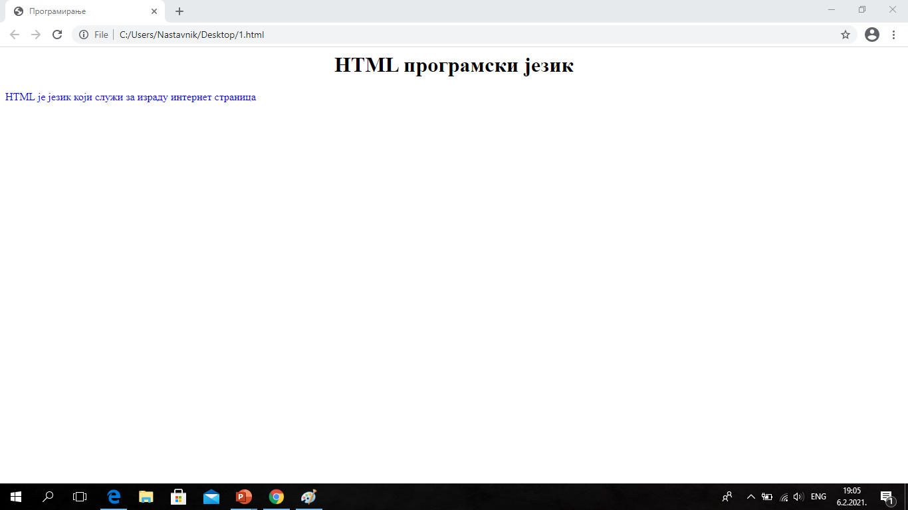

Slide 9
КРЕИРАЊЕ ПАРАГРАФА

Slide 10
ОБЛИКОВАЊЕ РЕЧЕНИЦА
Формирање параграфа врши се таговима <p> и </p>,
За поравнање уз лијеву ивицу екрана користи се таг:
<p align="left">
За поравнање на средину екрана користи се таг:
<p align="center">
За поравнање уз десну ивицу екрана користи се таг:
<p align="right">

Slide 11
ВЈЕЖБА 2: Креирање HTML документа са параграфима

Slide 13
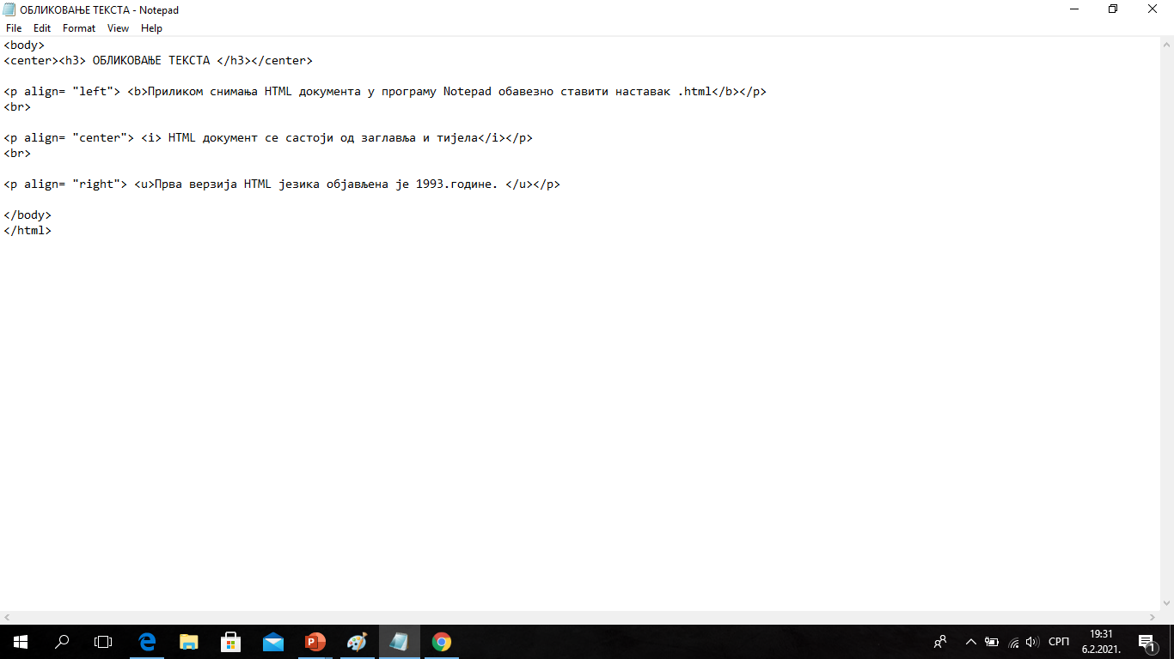
РЈЕШЕЊЕ
НАСЛОВ
ПОРАВНАЊЕ УЗ ЛИЈЕВУ ИВИЦУ
ПОРАВНАЊЕ НА СРЕДИНУ
ПОРАВНАЊЕ УЗ ДЕСНУ ИВИЦУ

Slide 14
ЗАДАЋА
Хвала на пажњи.
За домаћи задатак консултујте се са својим предметним наставником.

